Slide 1
MÔN HỌC *** Cấu trúc dữ liệu và thuật TOÁN
GIẢNG VIÊN: ĐINH KHÁNH LINH
EMAIL: dklinh@ictu.edu.vn
DĐ: 0977 102 556

Slide 2
Mục tiêu môn học
- Mục tiêu về kiến thức: nắm được các mô hình dữ liệu thông dụng như danh sách, cây, đồ thị, tập hợp cũng như các cấu trúc dữ liệu và các thuật toán thông dụng trên các phần tử của mô hình. Nắm được nội dung kiến thức và các phương pháp cài đặt các cấu trúc dữ liệu và các thuật toán trong giai đoạn lập trình và có khả năng áp dụng để giải các bài toán cụ thể.
- Mục tiêu về kỹ năng: Có khả năng sử dụng thành thạo ngôn ngữ lập trình Pascal, hoặc C, hoặc ngôn ngữ mà sinh viên quan tâm. Lập trình thành thạo và hiểu bản chất của các cấu trúc dữ liệu và thuật toán đã được học và tự tìm hiểu. Có kỹ năng tư duy, phân tích và lựa chọn cấu trúc dữ liệu cũng như các thuật toán phù hợp với bài toán cụ thể để tăng tính hiệu quả của chương trình.

Slide 3
Nội dung môn học
Tổng quan về cấu trúc dữ liệu & thuật toán
Mô hình dữ liệu danh sách
Mô hình dữ liệu cây
Mô hình dữ liệu đồ thị
Mô hình dữ liệu tập hợp

Slide 4
Tài liệu tham khảo
[1] Bài giảng Cấu trúc dữ liệu và Thuật toán, Bộ môn Công nghệ Phần mềm, Khoa Công nghệ thông tin, ĐH Công nghệ Thông tin và Truyền thông, ĐH Thái nguyên.
- Tài liệu tham khảo:
[2] Đỗ Xuân Lôi, 1995, Cấu trúc dữ liệu và giải thuật. Nhà xuất bản khoa học và kỹ thuật.
[3] Đinh Mạnh Tường, 2003, Cấu trúc dữ liệu & thuật toán, Nhà xuất bản Khoa học và Kỹ thuật.
[4] Aho, A. V. , J. E. Hopcroft, J. D. Ullman, 1983, Data Structure and Algorihtms, Addison– Wesley.
[5] N. Wirth, 1983, Cấu trúc dữ liệu + giải thuật= Chương trình

Slide 5
Đánh giá môn học
+ Điểm đánh giá bộ phận theo thang điểm 10:
Điểm thường xuyên(d):là điểm trung bình của
Điểm chuyên cần
Tổng điểm các bài kiểm tra
Điểm thi kết thúc học phần (e)
Điểm học phần (f):f= k1xd + k2x e ( k1=30% , k2=70%)
+ Hình thức thi: Vấn đáp giảng đường

Slide 6
Nhiệm vụ của sinh viên
- Dự lớp ≥ 80% tổng số thời lượng của học phần.
- Chuẩn bị các nội dung kiến thức cần thiết trước mỗi buổi lên lớp lý thuyết và các tuần thực hành theo yêu cầu của giảng viên giảng dạy.
- Sinh viên bắt buộc phải đọc tài liệu tham khảo, làm bài tập và trang bị các kỹ năng cần thiết do giảng viên yêu cầu trước khi lên lớp.
- Sinh viên phải tham dự đầy đủ các bài kiểm tra thường xuyên của môn học.

Slide 7
CHƯƠNG 1:
TỔNG QUAN VỀ CẤU TRÚC DỮ LIỆU VÀ GIẢI THUẬT

Slide 8
NỘI DUNG CHÍNH
1. Quy trình giải một bài toán
2. Các khái niệm cơ bản
3. Phân tích giải thuật
4. Ngôn ngữ diễn đạt giải thuật
5. Đệ quy và giải thuật đệ quy

Slide 9
1. QUY TRÌNH GIẢI MỘT BÀI TOÁN
Để giải quyết một bài toán thực tế trên máy tính thông thường ta phải trải qua các hoạt động chính như sau:
1.1 Phân tích để hình thành bài toán
1.2 Phân tích và thiết kế chương trình
1.3 Cài đặt chương trình
1.4 Thử nghiệm
1.5 Vận hành, bảo trì chương trình

Slide 10
1.1. Phân tích để hình thành bài toán
Từ vấn đề trong thực tế. Phân tích hình thành bài toán tin học cần giải quyết:
Xác định tập Input và Output
( nhằm trả lời câu hỏi: bài toán cho cái gì, cần
làm những gì?).

Slide 11
1.2 Phân tích và thiết kế chương trình
(trả lời câu hỏi: Làm như thế nào để giải quyết bài toán trên)
XD các mô hình hệ thống (mức logic):
ví dụ : mô hình dữ liệu, mô hình ngữ cảnh, mô hình phân cấp chức năng, các biểu đồ luồng dữ liệu
Phân tích & thiết kế các mô hình phải không phụ thuộc vào ngôn ngữ lập trình cụ thể.

Slide 12
1.3 Cài đặt chương trình
(dùng ngôn ngữ lập trình để chuyển kết quả thiết kế trở thành phần mềm)
1. 4 Kiểm thử chương trình
Xây dựng các bộ input – output (test);
Chạy thử.
1. 5 Vận hành, bảo trì chương trình

Slide 13
2. Các khái niệm cơ bản
1. Mô hình dữ liệu
2. Trừu tượng hóa
3. Kiểu dữ liệu trừu tượng
4. Dữ liệu
5. Biểu diễn dữ liệu
6. Kiểu dữ liệu
7. Cấu trúc dữ liệu
8. Thuật toán
9. Mối quan hệ giữa CTDL & TT

Slide 14
a. Mô hình dữ liệu – Data model
Mô hình dữ liệu là gì ?
Là mô hình toán học biểu diễn các cấu trúc logic của dữ liệu cùng với các phép toán có thể thực hiện trên các đối tượng của mô hình.
Ví dụ: Mô hình đồ thị, cây, danh sách, tập hợp, ..
Tác dụng của mô hình dữ liệu ?
Được sử dụng để mô tả cấu trúc logic của dữ liệu được xử lý bởi hệ thống

Slide 15
Phân loại mô hình dữ liệu dựa trên mối quan hệ giữa các phần tử dữ liệu
Dựa trên mối quan hệ giữa các phần tử dữ liệu người ta phân ra làm 4 loại mô hình dữ liệu:
Mô hình dữ liệu tuyến tính (danh sách)
Mô hình dữ liệu phân cấp (mô hình cây)
Mô hình dữ liệu đồ thị
Mô hình dữ liệu tập hợp

Slide 16
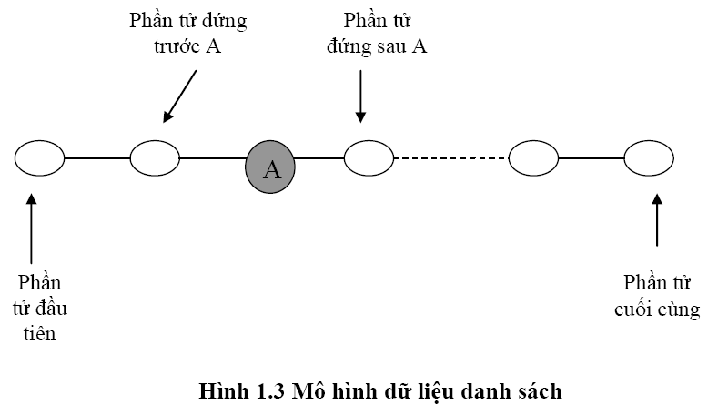
1_Mô hình dữ liệu tuyến tính (danh sách)
Dùng để biểu diễn các phần tử có quan hệ 1:1. Các phần tử trong mô hình có quan hệ tuyến tính theo thứ tự xuất hiện của chúng, tức là nếu mô hình dữ liệu tuyến tính chứa các phần tử thì nó phải có phần tử đầu tiên và phần tử cuối cùng, mỗi phần tử có đúng một phần đứng ngay trước và một phần tử đứng ngay sau.
Hình 1.3 biểu diễn một ví dụ về mô hình dữ liệu tuyến tính.

Slide 17
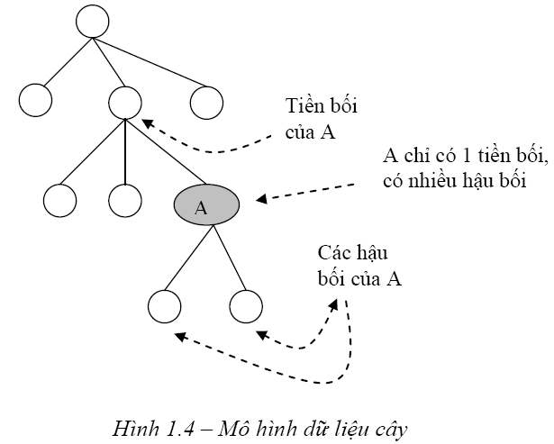
2_Mô hình dữ liệu phân cấp (mô hình cây)
Dùng để biểu diễn các phần tử có quan hệ 1: n, tức là mỗi phần tử trong mô hình có nhiều hậu bối - con,
nhưng chỉ có một tiền
bối - cha.
Hình 1.4 biểu diễn một ví dụ cụ thể về mô hình này.

Slide 18
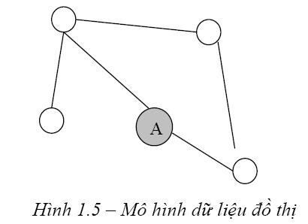
3_Mô hình dữ liệu đồ thị
Đây là mô hình dữ liệu phong phú và phức tạp nhất. Trong đồ thị, các phần tử có mối quan hệ n:m. Tức là, mỗi phần tử có thể có quan hệ với một hoặc nhiều phần tử khác.
Hình 1.5 biểu diễn một ví dụ cụ thể về mô hình này.

Slide 19
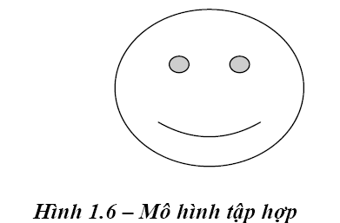
4_Mô hình dữ liệu tập hợp
Trong một tập hợp, các phần tử không có mối quan hệ trực tiếp với nhau, giữa chúng chỉ có một mối quan hệ là thành viên của tập hợp, ta không cần quan tâm tới vị trí chính xác của một phần tử nào đó trong tập hợp.
Hình 1.6 biểu diễn một ví dụ cụ thể về mô hình này: trong khuôn mặt người có nhiều đối tượng khác nhau như mắt, mũi, miệng, ….

Slide 20
Trên đây là bốn loại mô hình dữ liệu mà ta sẽ nghiên cứu.
Ta cũng sẽ nghiên cứu các dạng biểu diễn của các mô hình này bởi các cấu trúc dữ liệu khác nhau trong giai đoạn cài đặt chương trình.

Slide 21
b. Khái niệm trừu tượng hóa
Trong tin học, trừu tượng hóa nghĩa là đơn giản hóa, làm cho sáng sủa hơn và dễ hiểu hơn. Cụ thể trừu tượng hóa là che đi những chi tiết, làm nổi bật cái tổng thể.

Slide 22
c. Kiểu dữ liệu trừu tượng
Kiểu dữ liệu trừu tượng (abstract data type - KDLTT): là một mô hình dữ liệu được xét cùng với một số xác định các phép toán.
Ví dụ, mô hình dữ liệu danh sách, chỉ xét đến các phép toán thêm vào và lấy ra, ta gọi là KDLTT hàng đợi hoặc KDLTT ngăn xếp,
Mô hình tập hợp, chỉ xét đến các phép toán: Thêm vào, loại bỏ, tìm kiếm ta gọi là KDLTT từ điển, .....

Slide 23
d. Dữ liệu - Data
Thực tế dữ liệu tồn tại ở rất nhiều dạng: hình ảnh, âm thanh, …….có rất nhiều dạng khác nhau.
Trong một bài toán, dữ liệu được phân làm ba loại:
Dữ liệu vào: các đối tượng dữ liệu cần xử lý của bài toán
Dữ liệu trung gian
Dữ liệu đầu ra: các đối tượng dữ liệu sau khi xử lý

Slide 24
e) Biểu diễn dữ liệu – Data representation
Trong MTĐT, các dữ liệu dù tồn tại ở những hình thức khác nhau (số, văn bản, hình ảnh, đúng / sai,. …) đều được biểu diễn dưới dạng nhị phân khi đưa vào MT xử lý.
Ví dụ: Số 10 = 0000 1010
Tuy nhiên cách biểu diễn này không thuận tiện với con người nên đã xuất hiện các ngôn ngữ bậc cao (như C,pascal…gần với ngôn ngữ tự nhiên) đã giúp giải quyết những khó khăn khi làm việc với máy tính

Slide 25
f. Kiểu dữ liệu – Data Type
- Mỗi loại dữ liệu trong thực tế ~ một kiểu dữ
liệu trong ngôn ngữ lập trình
- Ngôn ngữ lập trình hỗ trợ sẵn một số kiểu dữ liệu (còn gọi là kiểu dữ liệu tiền định ), còn lại người sử dụng phải tự cài đặt ( gọi là kiểu dữ liệu do người lập trình tự định nghĩa)
- Loại kiểu dữ liệu:
+ loại kiểu dữ liệu cơ bản: số nguyên, số thực, ký tự…
+ Loại kiểu dữ liệu có cấu trúc: mảng, bản ghi…

Slide 26
Ví dụ để mô tả một đối tượng sinh viên, cần quan tâm đến các thông tin sau:
- Mã sinh viên: chuỗi ký tự
- Tên sinh viên: chuỗi ký tự
- Ngày sinh: kiểu ngày tháng
- Điểm thi: số thực
Các kiểu dữ liệu cơ sở cho phép mô tả một số thông tin như Diemthi: double;
Các thông tin khác đòi hỏi phải sử dụng các kiểu có cấu trúc như:
Masv: char[15];
Tensv: char[15];

Slide 27
Để thể hiện thông tin về ngày tháng năm sinh cần phải xây dựng một kiểu dữ liệu có cấu trúc bản ghi,
struct ngaysinh {
int ngay, thang, nam;
};
Cuối cùng, ta có thể xây dựng kiểu dữ liệu có cấu trúc thể hiện thông tin về một sinh viên :
typedef struct sinhvien {
char MSV[20]; // ma sinh vien
char hoten[30]; // ho ten sinh vien
double diem; // diem thi
struct ngaysinh ns;// ngay sinh cua sinh vien
};

Slide 28
Trong ngôn ngữ lập trình, một kiểu dữ liệu T được xác định bởi một bộ <V,O> trong đó:
- V : tập các giá trị hợp lệ mà một đối tượng kiểu T có thể lưu trữ
- O : tập các thao tác xử lý có thể thi hành trên đối tượng kiểu T.
Ví dụ: kiểu dữ liệu số nguyên = <Vi ,Oi> với
Vi = { -32768..32767}
Oi = { +, -, *, /, %}
Mọi dữ liệu khi đưa vào máy tính để xử lý đều
phải thuộc một kiểu dữ liệu xác định, MT sẽ chuyển
các dữ liệu này sang dạng mã máy (dùng chương
trình dịch)

Slide 29
g) Cấu trúc dữ liệu ( Data Structure - CTDL)
CTDL = { Các dữ liệu thành phần},
Trong đó:
+ Các dữ liệu thành phần có quan hệ nào đó với nhau,
+ Mỗi dữ liệu thành phần thuộc một kiểu dữ liệu xác
định
Ví dụ:
một số CTDL như mảng: Bao gồm một dãy có thứ tự các phần tử có cùng 1 kiểu dữ liệu xác định nào đó,
Bản ghi(struct): Bao gồm một tập các phần tử có thể thuộc các kiểu dữ liệu khác nhau, có mối quan hệ với nhau đó là chúng cùng mô tả các thuộc tính của một đối tượng, ví dụ thông tin về 1 con người gồm họ tên, ngày sinh, chiều cao, cân nặng, ....

Slide 30
Một cấu trúc dữ liệu tốt phải thỏa mãn các tiêu chuẩn sau :
1- Phản ánh đúng thực tế
quyết định tính đúng đắn của toàn bộ bài toán. Cần xem xét kỹ lưỡng, dự trù các trạng thái biến đổi của dữ liệu trong chu trình sống để có thể chọn cấu trúc dữ liệu lưu trữ thể hiện chính xác đối tượng thực tế.
Ví dụ: để lưu điểm TB của sinh viên ta sd biến số thực, nếu sd biến số nguyên thì sẽ làm tròn mọi giá trị sẽ thiệt cho sv.
2 - Phù hợp với các thao tác trên đó
giúp tăng tính hiệu quả của giải thuật: giúp phát triển các thuật toán đơn giản, tự nhiên hơn; chương trình đạt hiệu quả cao hơn về tốc độ xử lý.

Slide 31
3 - Tiết kiệm tài nguyên hệ thống:
Thông thường có 2 loại tài nguyên cần lưu tâm nhất : CPU và bộ nhớ. Tiêu chuẩn này nên cân nhắc tùy vào tình huống cụ thể khi viết chương trình.
Ví dụ: để lưu trữ 1 giá trị cho biết tháng hiện hành (chỉ nhận giá trị từ 1-12) mà ta sử dụng biến integer thì sẽ lãng phí bộ nhớ, trường hợp này ta chỉ cần sử dụng kiểu byte.

Slide 32
h) Giải thuật (Algorithm - TT)
Giải thuật là một chuỗi hữu hạn các thao tác để giải một bài toán nào đó, sao cho từ input cho ra output (cách làm)
Ví dụ 2: Tìm giá trị lớn nhất của dãy số a1, a2,..…,aN,
Input : Số nguyên dương N và dãy a1, a2, ,..., aN.
Output : Tìm Max là giá trị lớn nhất của dãy đã cho.
Giải thuật:
Khởi tạo Max=a1. Với mỗi i, nếu ai > Max thì thay giá trị Max= ai.

Slide 33
- Các tính chất quan trọng của giải thuật là:
Hữu hạn (finiteness):
Giải thuật phải luôn luôn kết thúc sau một số hữu hạn bước.
Xác định (definiteness):
Mỗi bước của giải thuật phải được xác định rõ ràng và phải được thực hiện chính xác, nhất quán.
Hiệu quả (effectiveness):
Các thao tác trong giải thuật phải được thực hiện trong một lượng thời gian hữu hạn.
Ngoài ra một giải thuật còn phải có đầu vào (input) và đầu ra (output).
Có nhiều cách để thể hiện giải thuật: dùng ngôn ngữ tự nhiên, dùng lưu đồ, dùng ngôn ngữ giả…

Slide 34
i) Mối quan hệ giữa CTDL & TT (data structure and algorithm relationship)
Trong một chương trình máy tính, giải thuật và cấu trúc dữ liệu có mối quan hệ chặt chẽ với nhau, được thể hiện qua công thức Cấu trúc dữ liệu + Giải thuật = chương trình.
Với một cấu trúc dữ liệu đã chọn, sẽ có những giải thuật tương ứng, phù hợp.
Khi cấu trúc dữ liệu thay đổi thường giải thuật cũng phải thay đổi theo để tránh việc xử lý gượng ép, thiếu tự nhiên trên một cấu trúc không phù hợp.
Hơn nữa, một cấu trúc dữ liệu tốt sẽ giúp giải thuật xử lý trên đó có thể phát huy tác dụng tốt hơn, vừa đáp ứng nhanh vừa tiết kiệm bộ nhớ, giải thuật cũng dễ hiễu và đơn giản hơn.

Slide 35
3. Phân tích giải thuật
3.1. Sự cần thiết phải phân tích giải thuật
3.2. Thời gian thực hiện giải thuật
3.3. Không gian của giải thuật

Slide 36
3.1 Sự cần thiết phải phân tích giải thuật
Một yêu cầu của bài toán có nhiều cách giải
– Đánh giá giải thuật để lựa chọn giải thuật tốt nhất
– Các tiêu chuẩn đánh giá:
• Tính đúng đắn
– Đầu ra mong đợi khớp với đầu ra thực tế
– Có thế chứng minh bằng toán học
• Tính đơn giản
– Cần quan tâm khi chương trình viết ra chỉ thực hiện một vài lần
• Tính hiệu quả (*)
– Chương trình được sử dụng nhiều lần
– Thể hiện ở 2 mặt là; Không gian và thời gian

Slide 37
3.2 Thời gian thực hiện của giải thuật
Phụ thuộc vào nhiều yếu tố:
– Độ lớn của dữ liệu đầu vào
– Ngoài ra còn phụ thuộc vào
• Máy
• Ngôn ngữ
• Kỹ sảo của người lập trình,
• …..
=> Tuy nhiên các yếu tố này là không đồng đều do vậy
không thể dựa vào chúng khi xác lập thời gian thực
hiện giải thuật T(n), với n là kích thước của bài toán

Slide 38
3.3 Không gian thực hiện của giải thuật
Không gian của giải thuật, ký hiệu L(gt) được tính bằng số ô nhớ nguyên thuỷ được dùng trong giải thuật đó (= số biến đơn)

Slide 39
4. Ngôn ngữ diễn đạt giải thuật
Là công cụ trung gian giúp giao tiếp giữa người và MTĐT. Mỗi ngôn ngữ lập trình có một hệ kiểu, trong đó có một số là kiểu dữ liệu đơn hay nguyên tử, một số là các cấu trúc dữ liệu chứa các kiểu đơn./cấu trúc khác
Ngôn ngữ diễn đạt giải thuật bao gồm một tập hợp các câu lệnh tuân theo một cú pháp nhất định. Thông qua các câu lệnh mà MT có thể hiểu và thực hiện những công việc mà người dùng muốn MT làm.

Slide 40
5. Đệ quy và giải thuật đệ quy
5.1. Khái niệm đệ quy
5.2. Giải thuật đệ quy và thủ tục đệ quy

Slide 41

5.1. Khái niệm đệ quy
Một đối tượng được gọi là đệ quy nếu nó bao gồm chính nó như một bộ phận hoặc được định nghĩa dưới dạng của chính nó .
Ví dụ : Cho n là số nguyên dương, giai thừa của n được định nghĩa là :
Giai thừa của n được định nghĩa qua giai thừa của n-1, giai thừa của n-1 lại định nghĩa theo giai thừa của n-2, cứ tiếp tục như vậy... tạo nên công thức đệ quy

Slide 42
5.2. Giải thuật đệ quy và thủ tục đệ quy
a) Định nghĩa giải thuật đệ quy
Nếu lời giải của bài toán T được thực hiện bởi lời giải của bài toán T’ có dạng như T thì đó là một lời giải đệ quy
Giải thuật chứa lời giải đệ quy gọi là giải thuật đệ quy (T’< T)

Slide 43
Ví dụ : Tính P(n) = n!
Trước khi cài đặt hàm đệ qui ta xác định:
- Điều kiện dừng: P( 0) = 0! = 1.
- Qui tắc (công thức) tính: P(n) = P(n-1) * n.
Ta cài đặt hàm đệ qui như sau:
long GiaiThua (int n)
{
if(n==0)
return 1;
return ( GiaiThua(n-1) * n );
}

Slide 44
b) Đặc điểm của giải thuật đệ quy
(1) Trong giải thuật đệ quy bao giờ cũng có lời gọi đến chính tên giải thuật.
(2) Mỗi lần có lời gọi thì kích thước của bài toán thu nhỏ hơn trước
(3) Có một trường hợp đặc biệt, trường hợp suy biến: Bài toán sẽ được giải quyết theo một cách khác hẳn và gọi đệ quy cũng kết thúc.
Có 2 loại đệ quy, đệ quy trực tiếp (thủ tục chứa lời gọi đến chính nó) và đệ quy gián tiếp (thủ tục chứa lời gọi đến thủ tục khác mà thủ tục này lại chứa lời gọi đến chính nó)

Slide 45
Đánh giá về cách giải đệ quy
Cách giải đệ quy có ưu điểm là rõ ràng, chặt chẽ, thiết kế giải thuật đơn giản.
Tuy nhiên nó cũng có những hạn chế là lời gọi đệ quy tốn rất nhiều thời gian, dễ phát sinh chạy vô hạn.

Slide 46
END!

